Slide 1
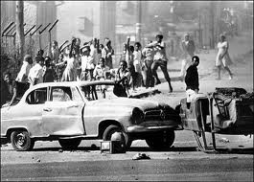
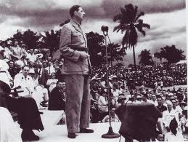
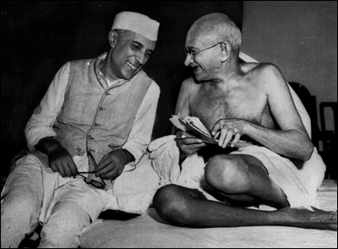
La décolonisation et la construction de nouveaux Etats

Slide 2
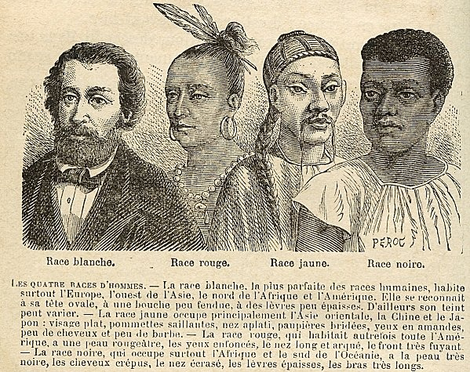
Pourquoi la colonisation… Les pretextes
Discours de Jules Ferry – 28 juillet 1885
« Je répète qu’il y a pour les races supérieures un droit, parce qu’il y a un devoir pour elles. Elles ont le devoir de civiliser les races inférieures...
Je dis que la politique coloniale de la France, que la politique d’expansion coloniale, celle qui nous a fait aller, sous l’Empire, à Saïgon, en Cochinchine, celle qui nous a conduits en Tunisie, celle qui nous a amenés à Madagascar, je dis que cette politique d’expansion coloniale s’est inspirée d’une vérité sur laquelle il faut pourtant appeler un instant votre attention : à savoir qu’une marine comme la nôtre ne peut pas se passer, sur la surface des mers, d’abris solides, de défenses, de centres de ravitaillement. L’ignorez-vous, messieurs ? Regardez la carte du monde... et dites-moi si ces étapes de l’Indochine, de Madagascar , de la Tunisie ne sont pas des étapes nécessaires pour la sécurité de notre navigation ?

Slide 3
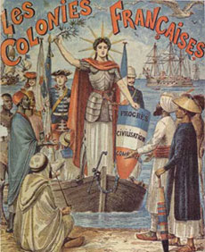
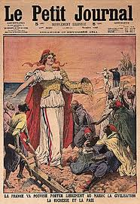
Pourquoi la colonisation… Les prétextes
Progrès
Civilisation
Richesse
Commerce
Démonstration de force

Slide 4
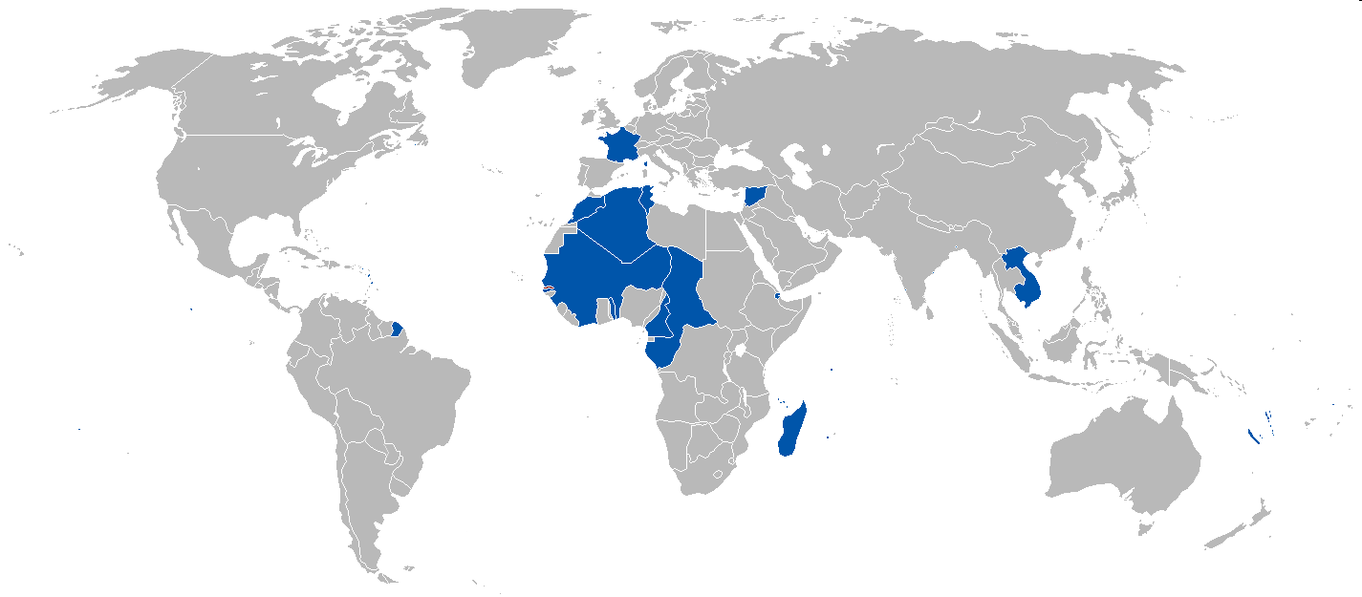
Pourquoi la colonisation… les véritables raisons
Discours de Jules Ferry – 28 juillet 1885
« Je répète qu’il y a pour les races supérieures un droit, parce qu’il y a un devoir pour elles. Elles ont le devoir de civiliser les races inférieures...
Je dis que la politique coloniale de la France, que la politique d’expansion coloniale, celle qui nous a fait aller, sous l’Empire, à Saïgon, en Cochinchine, celle qui nous a conduits en Tunisie, celle qui nous a amenés à Madagascar, je dis que cette politique d’expansion coloniale s’est inspirée d’une vérité sur laquelle il faut pourtant appeler un instant votre attention : à savoir qu’une marine comme la nôtre ne peut pas se passer, sur la surface des mers, d’abris solides, de défenses, de centres de ravitaillement. L’ignorez-vous, messieurs ? Regardez la carte du monde... et dites-moi si ces étapes de l’Indochine, de Madagascar , de la Tunisie ne sont pas des étapes nécessaires pour la sécurité de notre navigation ?

Slide 5
Le discours colonial … dans la BD

Slide 6
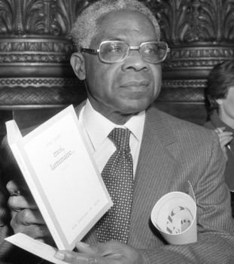
Les opposants au discours colonial
La colonisation a détruit les civilisations indigènes
"On me parle de progrès, de "réalisations", de maladies guéries, de niveaux de vie élevés au-dessus d'eux-mêmes (...) Moi je parle de sociétés vidées d'elles-mêmes, des cultures confisquées, de religions assassinées, de magnificences artistiques anéanties, d'extraordinaires possibilités supprimées (...) Je parle de milliers d'hommes sacrifiés au Congo Océan. Je parle de ceux qui, à l'heure où j'écris, sont entrain de creuser à la main le port d'Abidjan."
"Je parle de millions d'hommes à qui on a inculqué savamment la peur, le complexe d'infériorité, le tremblement, l'agenouillement, le désespoir, le larbinisme"
Aimé Césaire – Discours sur le colonialisme
Aimé Césaire est un poète et homme politique martiniquais, fondateur du mouvement littéraire de la négritude et un anticolonialiste résolu.
Les infrastructures sont réalisées pour les colons et non pour le développement du pays
La colonisation a exploité les ressources humaines des colonies
La colonisation a inculqué le complexe d’infériorité

Slide 7
Affiche de 1930 pour la commémoration du centenaire de la présence française en Algérie
Les opposants au discours colonial
Les algériens sont assimilés à des esclaves
Absence totale de liberté
Rester pauvre…
Devenir riche …
…en se tuant à la tâche
Le drapeau flotte sur les lieux traditionnels.
Pillage des ressources minières et agricoles
…sans travailler

Slide 8
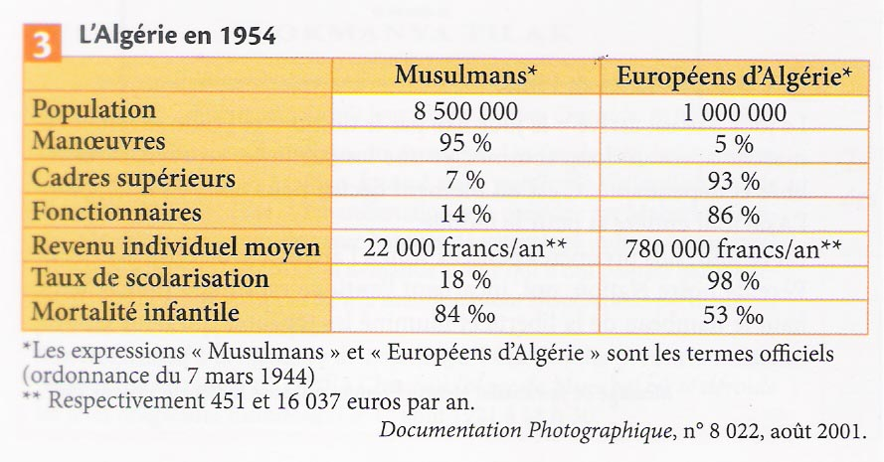
Les opposants au discours colonial
A qui donnent raison les chiffres du tableau : aux opposants ou aux défenseurs de la colonisation ?
Les chiffres donnent raison aux opposants :
Les colons occupent 90% des postes décisionnels
Les algériens sont relégués aux postes les plus ingrats.
Un colon gagne en moyenne 35 fois plus qu’un algérien.
Seuls les enfants de colons ont un accès à l’éducation

